Slide 1
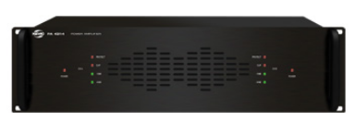
PA4314
Power Amplifier
PA용 아날로그 파워 앰프
저잡음 고출력 회로 채택
HIGH, LOW PASS 필터를 내장, PC로 동작 상태 체크 가능
전용 PC 프로그램으로 장비의 온도 상태 모니터 확인
정격 출력(의율1%) : 140W x 1CH
신호대잡음비 : 95㏈ 이상
소비 전력 : 400W x 1CH당
사용 전원 : AC220V, DC24V
외형 규격(W x H x D) : 482 x 133 x 350㎜
무게 : 14㎏

